Slide 1
Сессии – механизм, используемый в сети Интернет, для имитации «состояния» взаимодействия между сайтом и определённым браузером
Сессии позволяют хранить данные по принципу ключ-значение
Django использует cookie в котором хранится идентификатор сессии, все данные сессии при этом хранятся в базе данных
Можно изменить способ хранения данных сессии на другой – кэш, «безопасный» cookie, файл, etc

Slide 2

Включение механизма сессий – settings.py
INSTALLED_APPS = [
...
'django.contrib.sessions',
....
]
MIDDLEWARE = [
...
'django.contrib.sessions.middleware.SessionMiddleware’,
....
]

Slide 3
Работа с сессией
latest = request.session[‘latest_post’] #получаем занчение из сессии
latest = request.session.get(‘latest_post’, ‘There are no new posts at the moment’) #получаем значение из сессии либо значение по-умолчанию
request.session[‘latest_post’] = ‘New post’ #устанавливаем значение
del request.session[‘latest_post’] #удаляем значение из сессии
request.session.modified = True #указываем в явном виде, что объект сессии был изменён

Slide 4
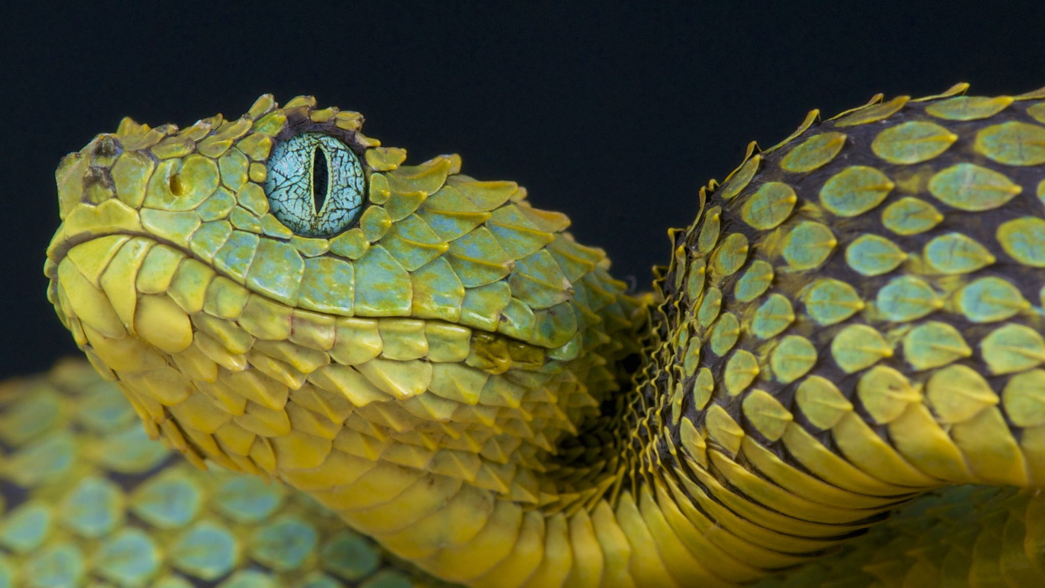
Блог: индикатор просмотренных постов

